Slide 1
Image Segmentation
Image Segmentation Using deep learning: a survey

Slide 2
- 5가지 중요한 요소
1. Training Data : 어떤 데이터를 사용하는가
2. Network architectures : 어떤 모델을 사용할 것인가
3. Loss functions : 어떤 loss를 사용할 것인가
4. Training strategies : 어떤 학습 전략을 사용할 것인가
5. Key contributions : 남들과 다른 특이한 점이 무엇인가
이 논문에서는 이 5가지를 중심으로 10개 카테고리의 100개 모델을 설명합니다.

Slide 3
- 모델의 성질에 따른 10가지 카테고리
FCN (Fully convolutional networks)
Convolutional models with graphical models
Encoder-decoder based models
Multi-scale and pyramid network based models
R-CNN based models (특히 instance segmentation에 쓰인다.)
Dilated convolutional models and DeepLab family
Recurrent neural network based models
Attention-based models
Generative models and adversarial training (GAN)
Convolutional models with active contour models
Others(얘들은 독특한 방법을 쓰며 좋은 모델이 꽤 있다.)

Slide 4
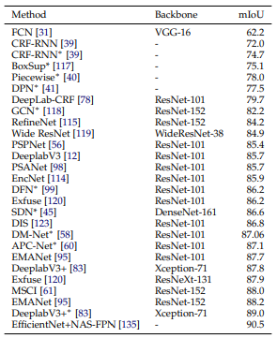
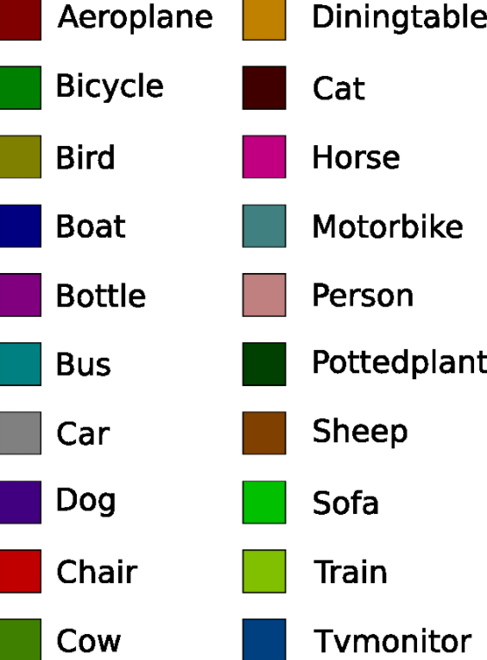
* 다음 슬라이드부터는 우리 데이터셋과 가장 비슷해보이는
PASCAL VOC 의 mIoU를 보여주며 모델을 설명할 예정입니다.
PASCAL VOC
배경에 대한 segmentation이 없는
점에서 우리 task와 비슷하지 않을까?

Slide 5
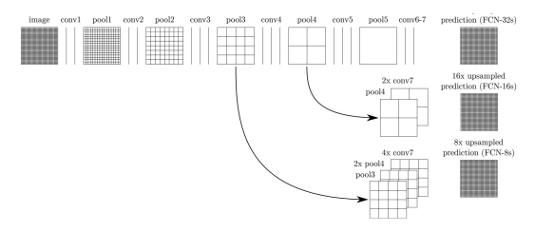
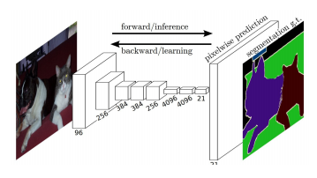
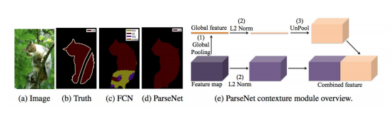
FCN
mIoU : 62.2(FCN)
-> Segmentation의 첫 기반모델
- With skip connection
Global context
문제 개선
- basic
- 문제점
오래걸림
전체맥락(global context)을 효과적으로 고려하지않음
3D안댐
ParseNet

Slide 6
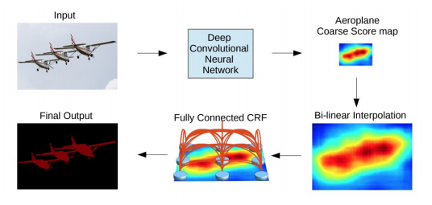
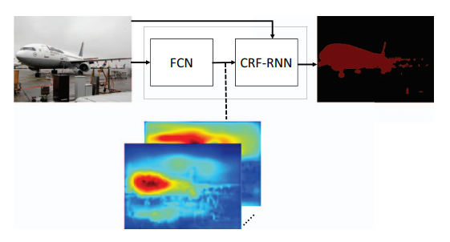
CNN with graphical models
mIoU : 72.0(CRF-RNN)
-> Global Context 해결을 위해서 머신러닝에서 사용하던 probabilistic graphical models을 추가
Ex : CRFs(Conditional Random Fields), MRFs(Markov Random Fields)
CNN + CRFs
CRF-RNN

Slide 7
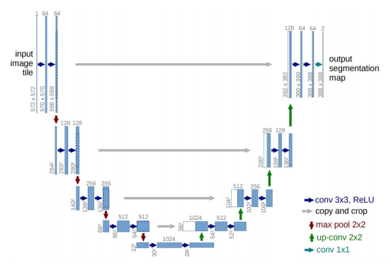
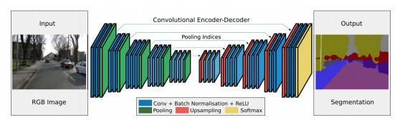
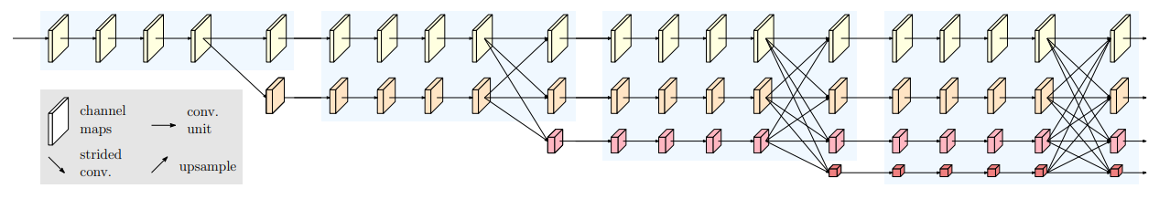
Encoder-decoder based models
mIoU : 86.6(SDN)
* SDN은 추가 설명 예정 – git 코드 찾는중..
-> Size를 작게 만들어서 분석 후에 펼치는 모델
SegNet
UNet
HRNet

Slide 8
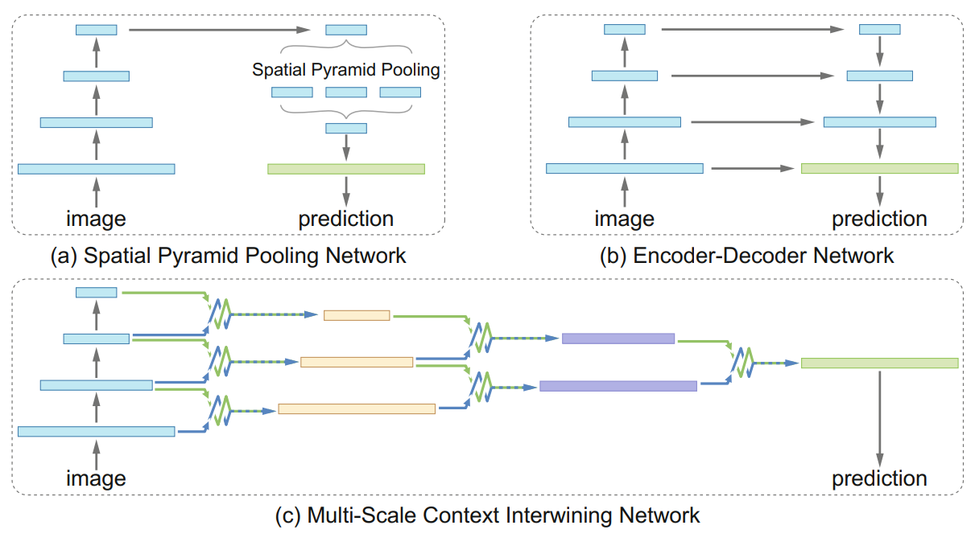
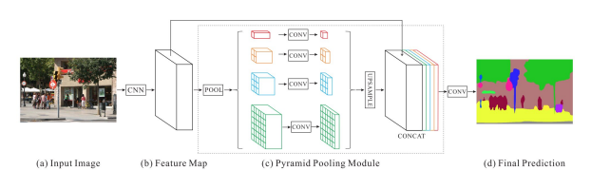
Multi-scale and pyramid network based models
mIoU : 88.0(MSCI)
*git 찾는중..
-> 여러가지 풀링을 동시에 사용하는 모델
PSPN
여러가지 풀링구조를 통해 concat시켜서 학습하는 모델
MSCI(Multi-scale Context Intertwining)
기본 pyramid학습 하지않고 섞어가면서 학습

Slide 9
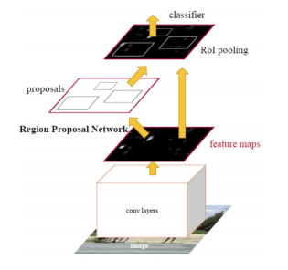
R-CNN based models
(Instance segmentation는 효과적이지만 나머진 별로..)

Slide 10
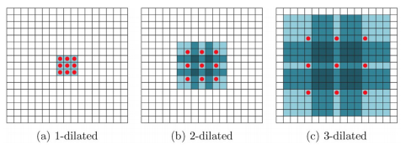
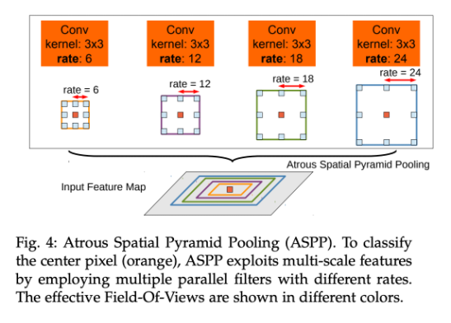
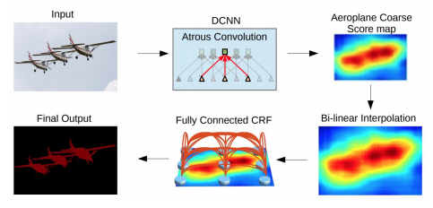
Dilated convolutional models and DeepLab family
mIoU : 89.0(DeepLabV3+)
* Git 텐서플로우로있음
ASPP, CRF, Delated conv방법론과 CNN을 합친 모델
- Dilated(deconvolution 방법론)
- ASPP
CNN(VGG,ResNet) + Delated + CRF + ASPP

Slide 11
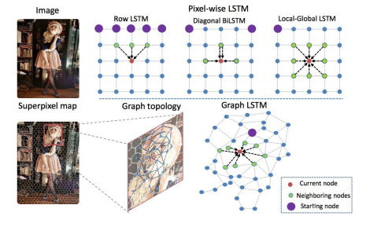
- Recurrent neural network based models
시계열로 처리하는게 신박하지만 성능이 좋지는 않음 -> 넘어가자

Slide 12
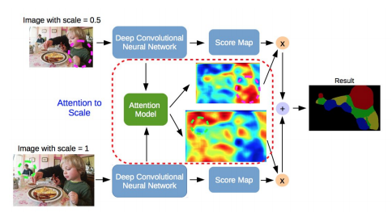
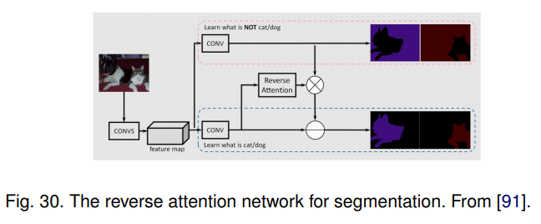
Attention-based models
mIoU : 88.2(EMANet)
* EMANet 추가 설명 예정 – git pytorch 버전 있음
https://github.com/XiaLiPKU/EMANet
- RAN
- Multi-scale images and attention model
Object와 관련이 없는 부분을 attention하는 모델을 동시에 넣어서 모델이 경계선 구분을 더 잘 할 수 있도록 학습
스케일 변환을 한 이미지를 사용하고 object마다 다른 weight를 주어서 각 픽셀이 object를 구분하여 해석하는 방식
(NLP의 Positional encoding느낌인 듯하다.)

Slide 13
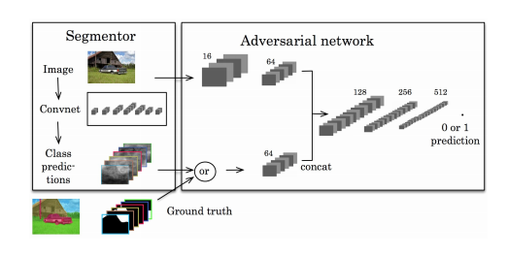
- Generative models and adversarial training (GAN)
생성모델이고 싸우느라 성능이 좋진않은듯.. 우선 넘어가자

Slide 14
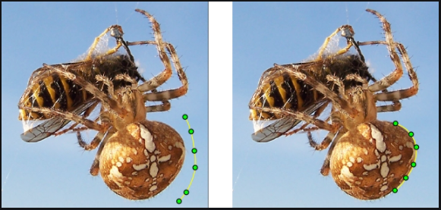
- Convolutional models with active contour models
최근에 생긴 흥미로운 접근법 = FCN과 머신러닝에서 쓰였던 active contour의 시너지 (아직 보증은 안됨)

Slide 15
FCN
Graph
Graph
우리 task와 가장 비슷한 PASCAL VOC를 기준으로 보면
모델을 쓰더라도 encoder-decoder, Pyramid, Dilated가 성능이 좋아서 ensemble하면 좋을듯하다. + 추가적인 생소한 모델들도 확인해보고 쓸 수 있으면 쓰자.
Pyramid
Dilated
Attention
Attention
Encoder- Decoder
Pyramid
Pyramid
Attention
Dilated
Pyramid
Attention
* 빈부분은 독특한 방법의 모델( Others )
Dilated

Slide 16
- Segmentation 학습의 어려운 점
설명 불가능하다. 왜 이런 판단을 내렸는지 알아내기가 어렵고 어느정도 사이즈의 모델이 적당한 모델인지 모른다. -> 결국 다 실험 해봐야한다.
Unlabeld data에 대해서 Weakly supervise나 unsupervised learning을 적용하고 싶지만 어렵다.
Real-time이 어렵다.
메모리를 너무 많이 먹는다.

